Slide 1
Фестиваль национальных культур
«Народов много – страна одна!»
Автор: советник директора по воспитанию и взаимодействию с детскими общественными объединениями Л. В.Стронская
МАОУ «СОШ № 2» г.Североуральск

Slide 2
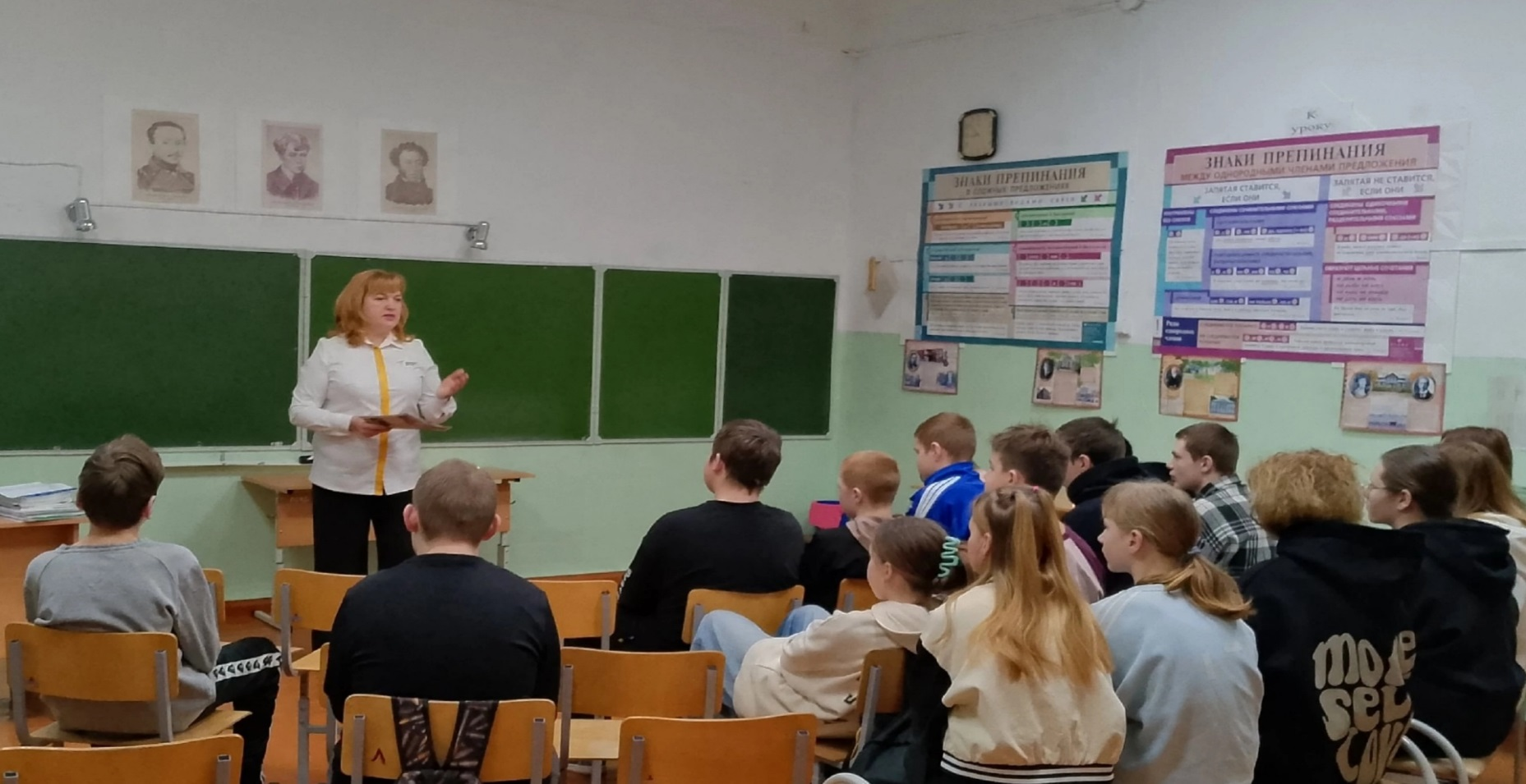
Проблема
В настоящее время всё чаще возникают межличностные конфликты на национальной почве, в обществе утрачены нравственные ценности, роль семейного воспитания находится на низком уровне.

Slide 3
Цели и задачи проекта
Фестиваль проводится в целях реализации Постановления Правительства Российской Федерации от 20.08.2012 № 718 «О федеральной целевой программе «Укрепление единства российской нации и этнокультурное развитие народов России ».
Формирования у подрастающего поколения уважительного отношения к представителям других национальностей, нравственного отношения к традициям своей семьи и других народностей.
Усиления гражданского патриотизма и межэтнической толерантности в подростковой среде.
Популяризации совместного семейного творческого дела, вовлечение родителей в совместную деятельность.

Slide 4
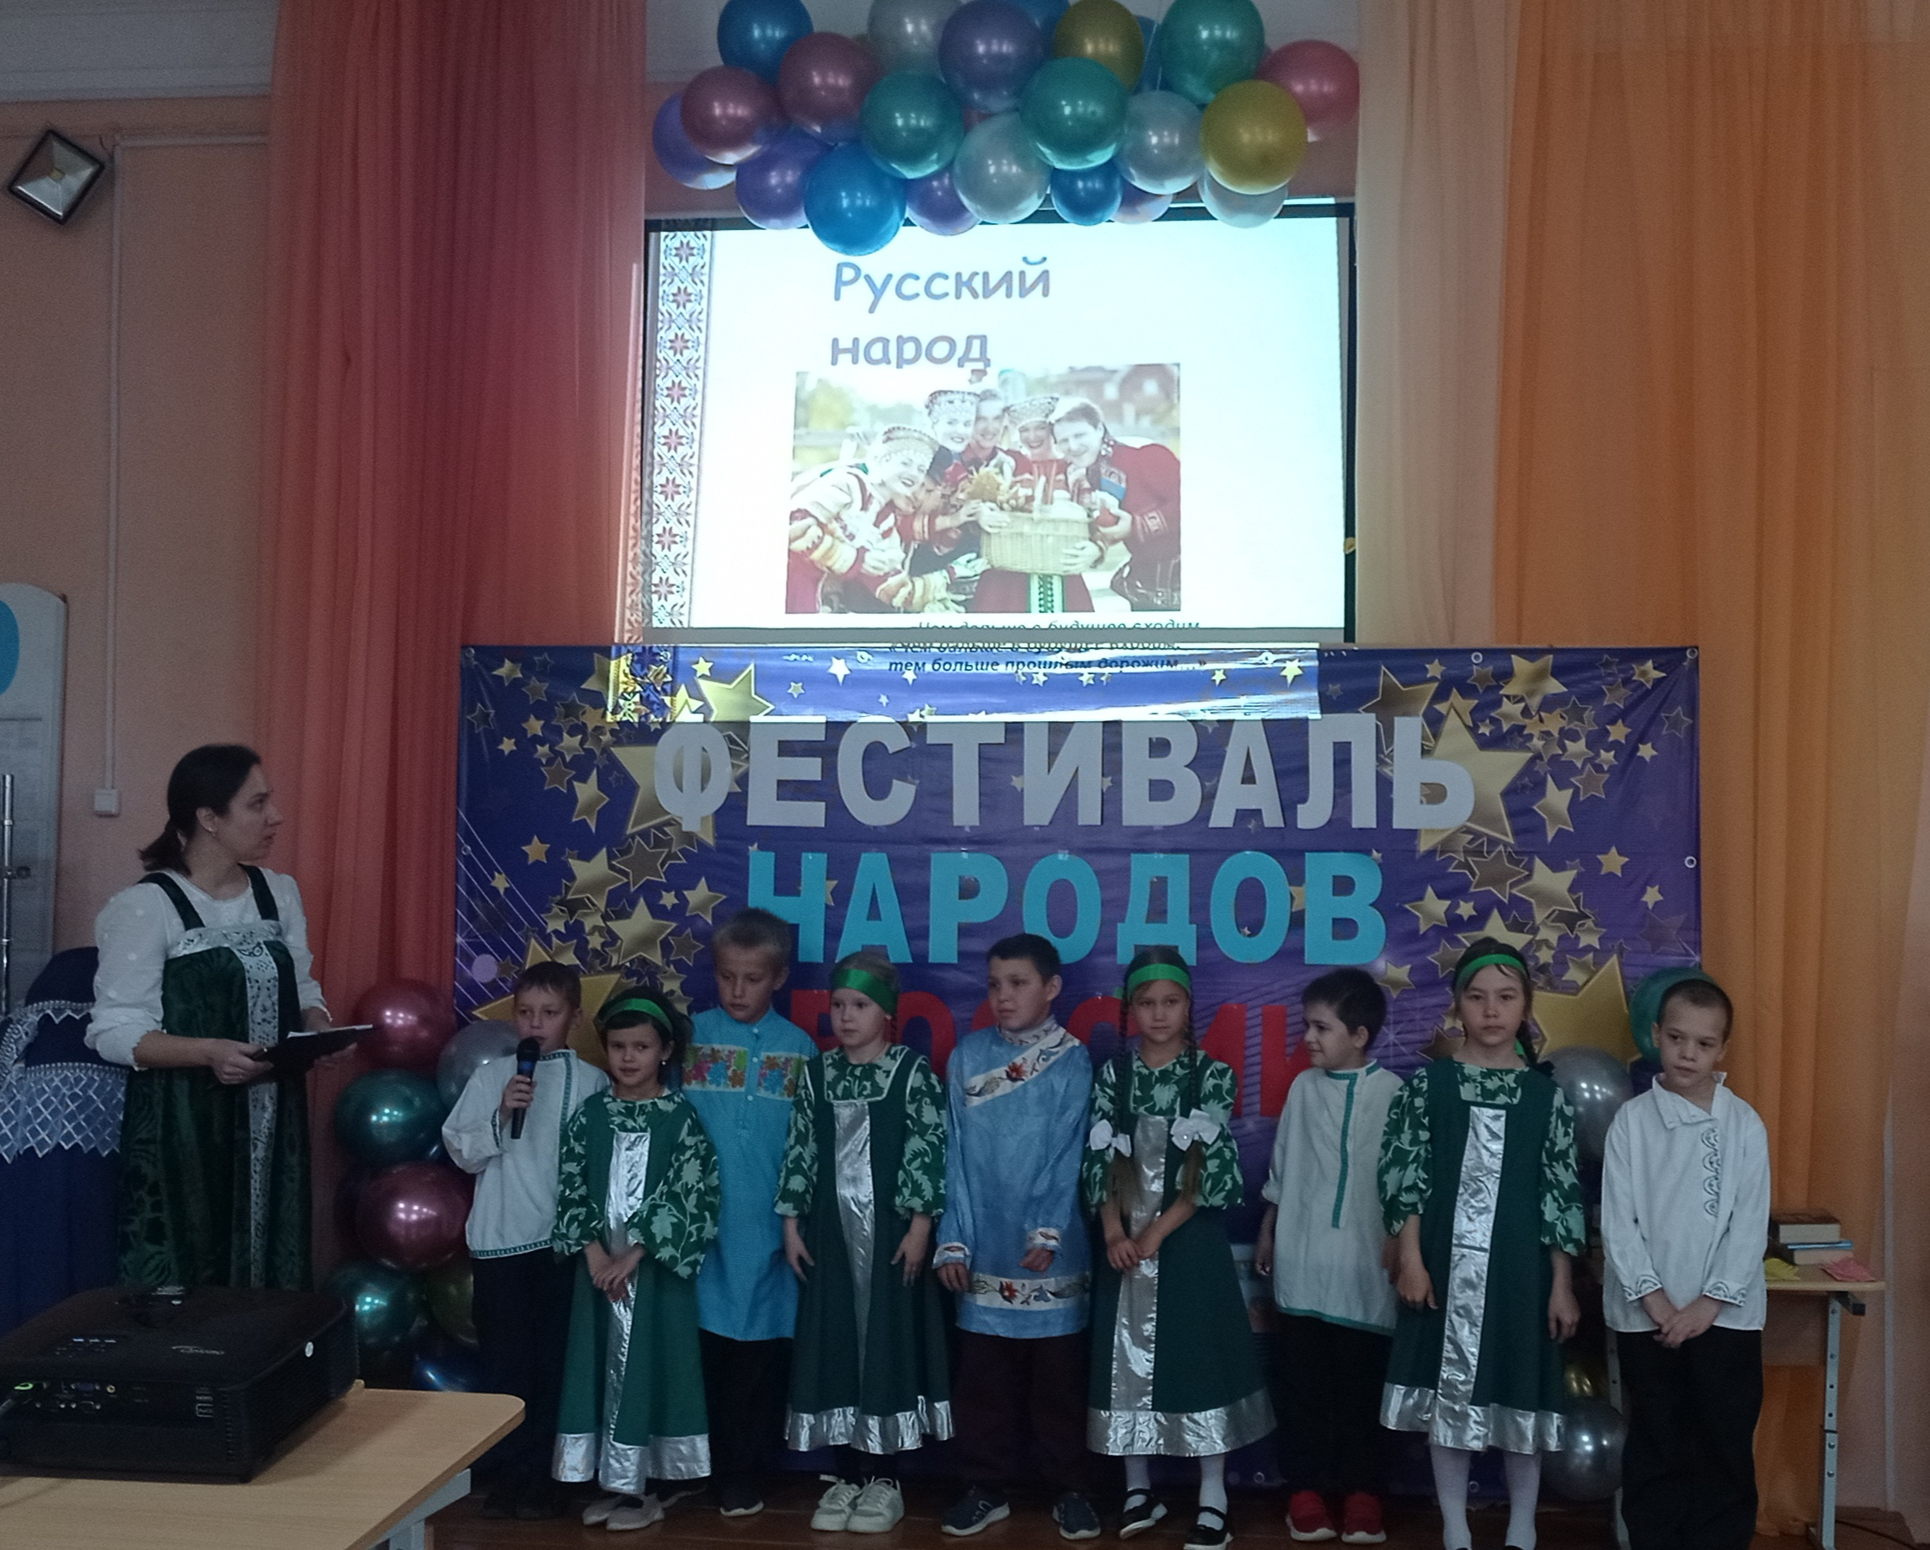

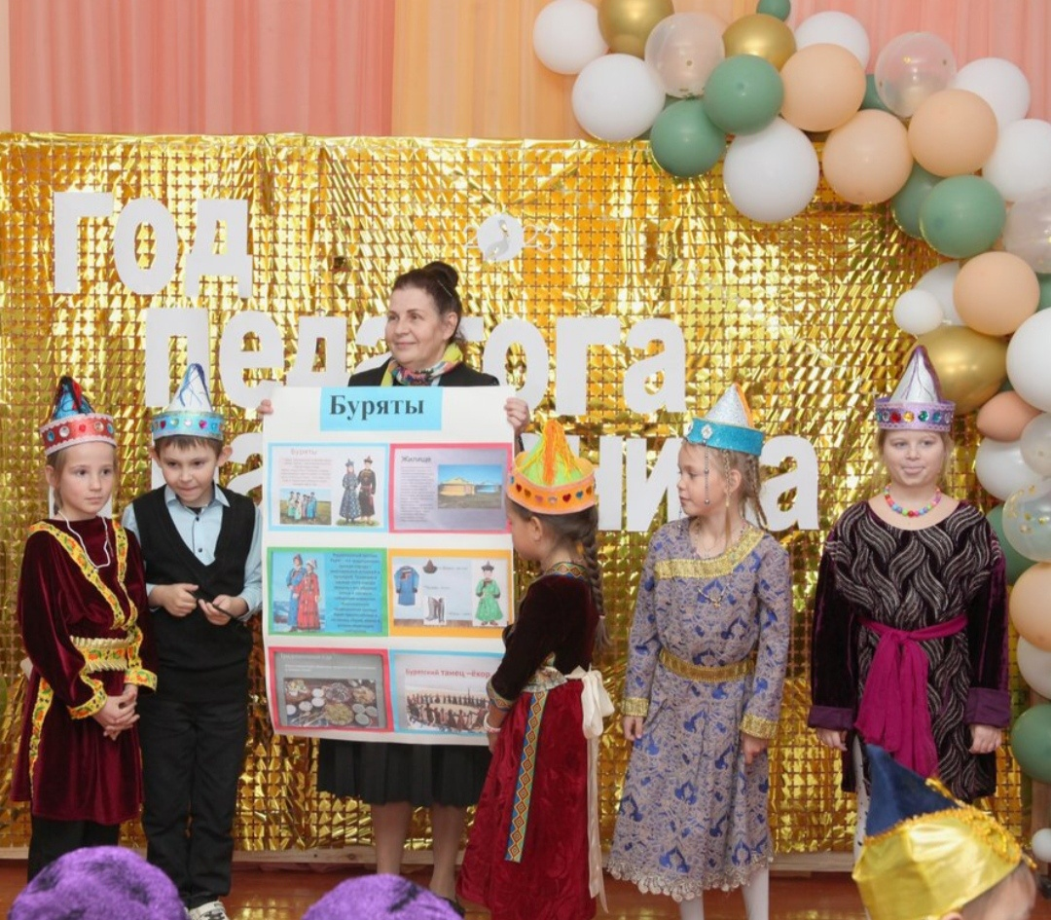
Фестиваль проходит, как многожанровый праздник культур народов.
Конкурс фото и мультимедийных презентаций
«В дружбе народов – единство России!»

Slide 5
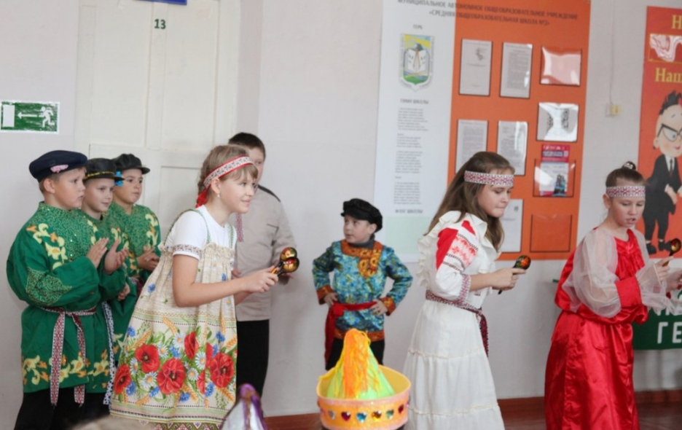
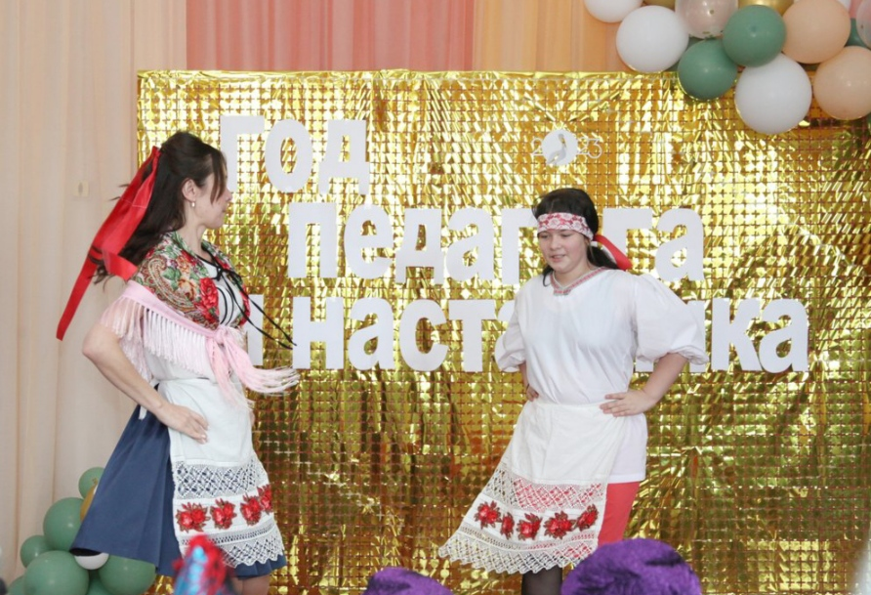
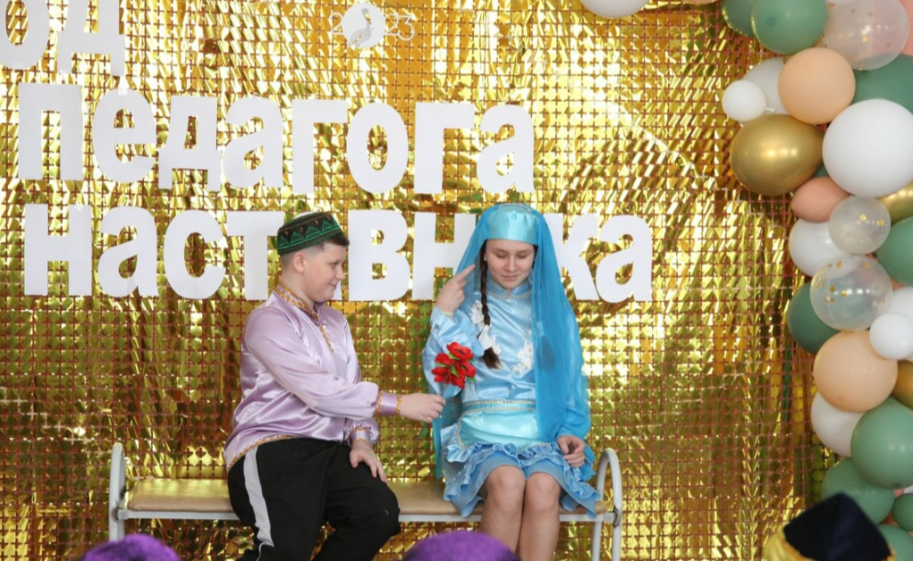
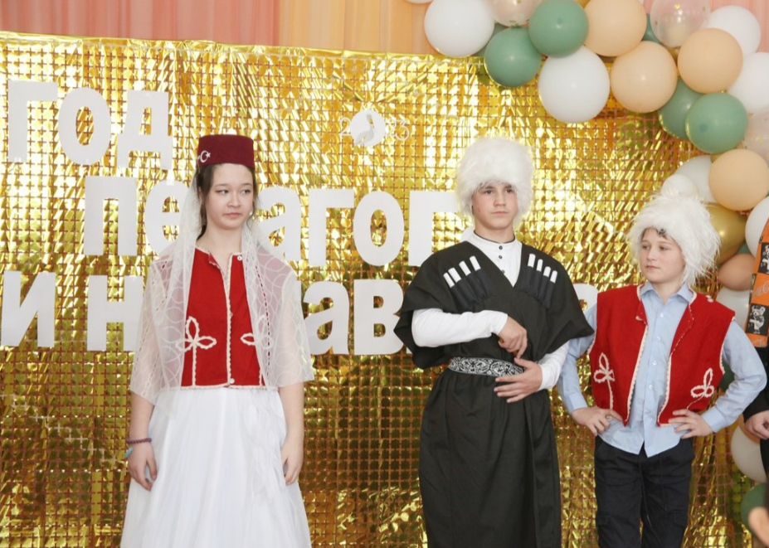
2. Театрализованное представление национальных костюмов
и номера художественной самодеятельности

Slide 6
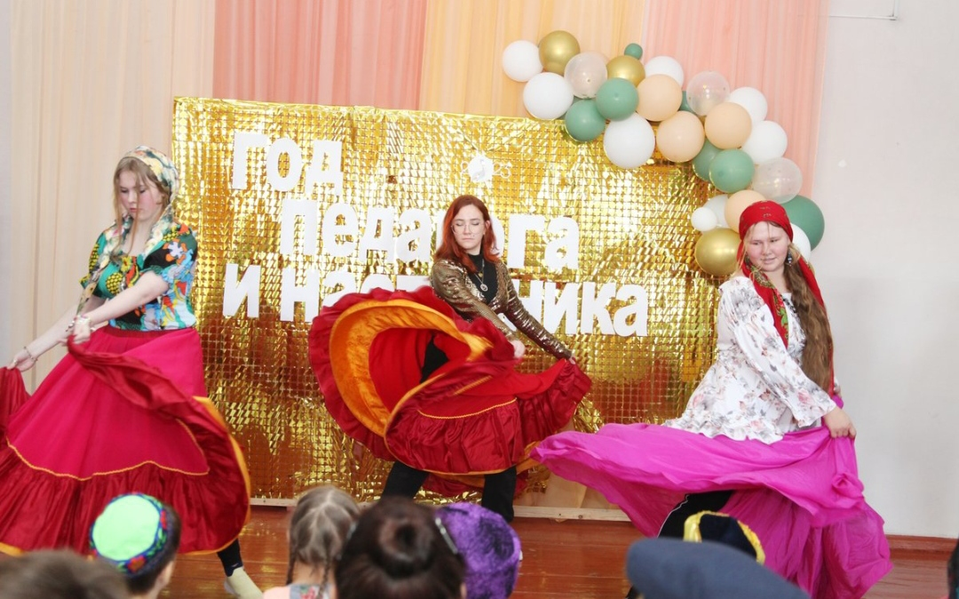
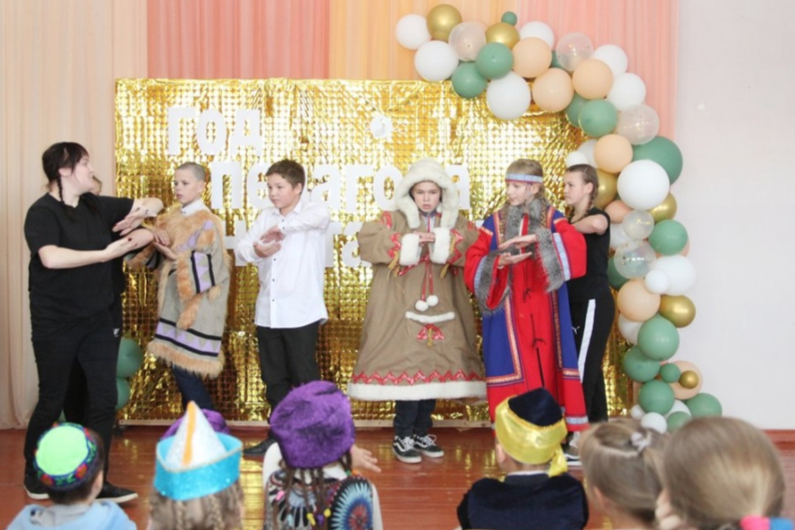
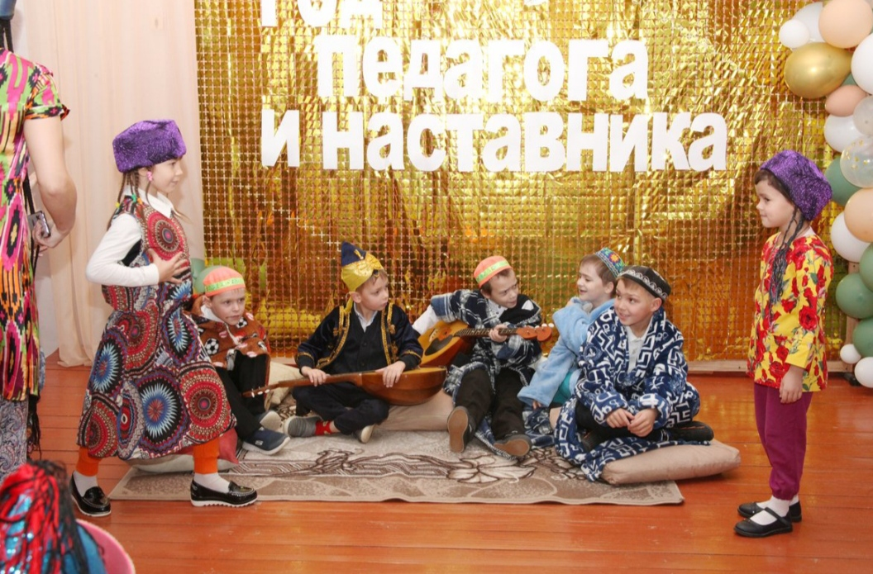

Slide 7
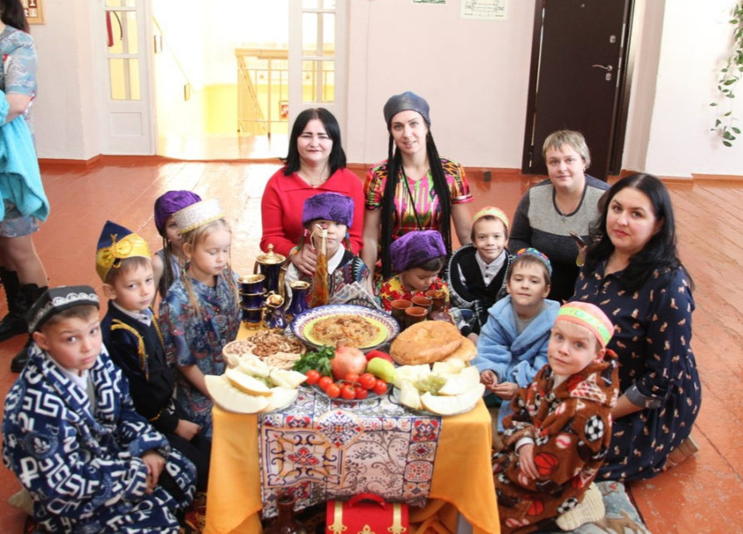
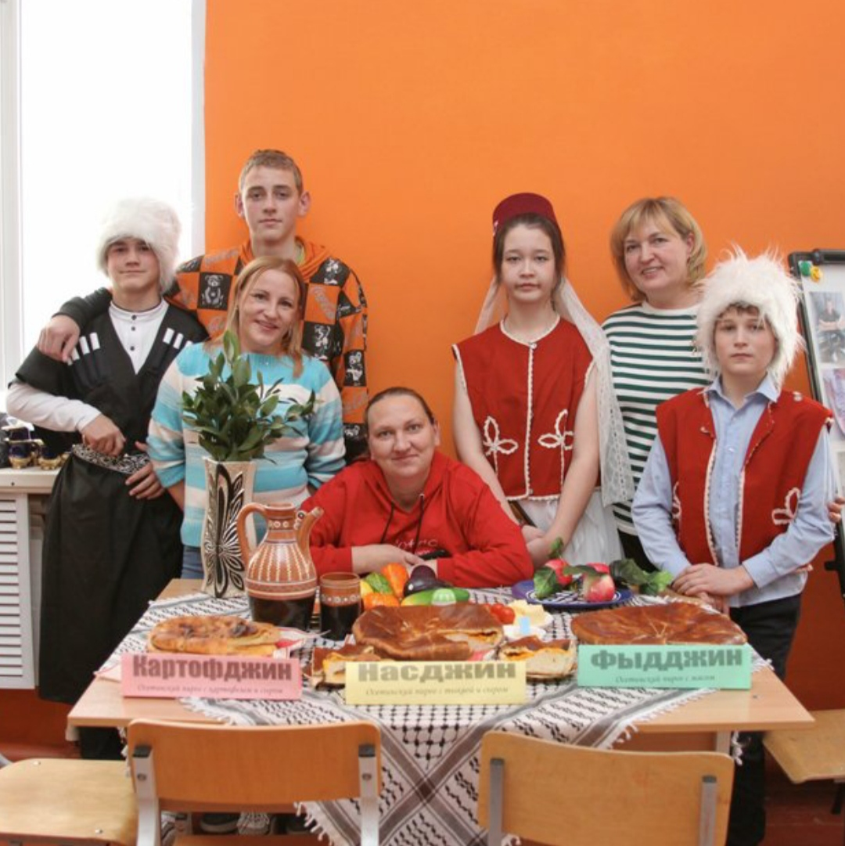
3. Конкурсное украшение стола.
Презентация национальных блюд и дегустация.

Slide 8
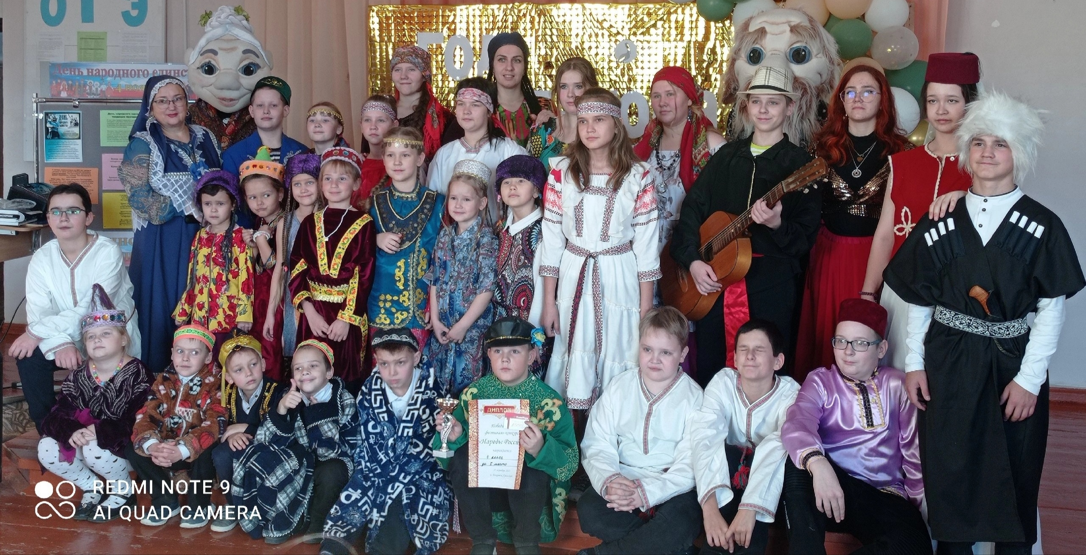
Подготовка к фестивалю позволяет погрузиться в традиции и обычаи разных народов, объединяет семью и классный коллектив, позволяет раскрыть творческий потенциал, как взрослых, так и детей.

Slide 9
Позитивные результаты Фестиваля
Мероприятие объединило несколько поколений семей, людей разных национальностей и вероисповедания. В подготовке приняли участие 16 родителей, а всего Фестиваль собрал более100 человек.
Фестиваль сделал сельскую школу культурным центром притяжения обучающихся, семей и односельчан.
Знания и навыки, полученные во время подготовки к Фестивалю, позволили еще глубже окунуться в традиции своей семьи и народа в целом, стали надежной опорой как детям, так и их родителям.
В этом году, мы привлекли к проведению праздника нашего социального партнера – поселковый клуб, сотрудники, которого провели для ребят национальные игры и конкурсы.
Родители выразили готовность и в дальнейшем принимать участие в подготовке фестиваля и других общешкольных мероприятиях.
Методика подготовки и проведения фестиваля вошла в Областной методический дайджест «Навигаторы детства: панорама лучших практик , посвященных году семьи»

Slide 10
Спасибо за внимание!

